Slide 1
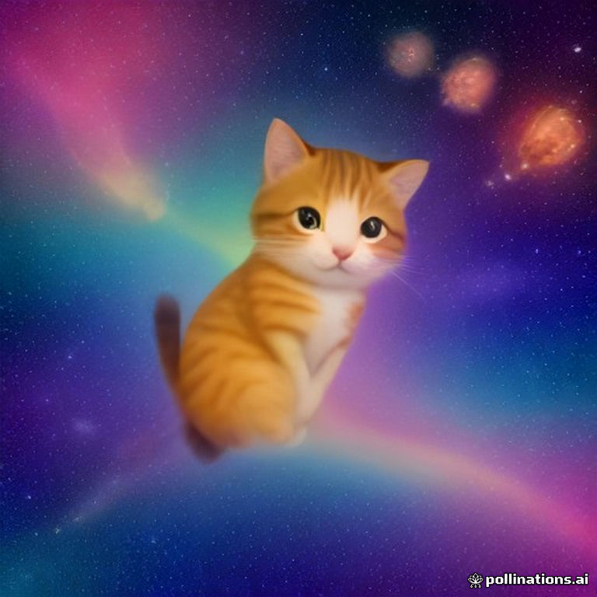
Дисграфиясы бар балаларға ЖИ графикалық генераторларын қолдануды үйретуге арналған мнемоникалық интерфейсті бағдарламалық әзірлеу
«МнемоСурет» веб-қосымшасы
🐱 Мысық · 🚀 ғарышта · 🪁 ұшады
Бала 6 рет басып салған сурет
Орындаған: [аты-жөні] · Ғылыми жетекші: [аты-жөні] · 2026
Notes:
Тақырыпты атап, жұмыстың мақсатын бір сөйлеммен айту: жазу қиындығы бар бала да ЖИ-мен сурет сала алуы керек.

Slide 2
Өзектілігі: ЖИ генераторы жазуды талап етеді
7–15%
77
36
оқушыларда дамудың дисграфиясы кездеседі
таңба — бір суретке ағылшынша промпттың орташа ұзындығы
таңба — сол сипаттаманың қазақша нұсқасы
Döhla & Heim, 2016
жобадағы 8 мысал бойынша есеп
жобадағы 8 мысал бойынша есеп
Мәселе. Midjourney, DALL·E, Stable Diffusion сияқты генераторлар тек мәтіндік сұранысты (промптты) түсінеді. Әріптерді шатастыратын, сөзді қате жазатын бала шығармашылық құралдан тыс қалады, ал ағылшынша промпт оны одан әрі қиындатады.
Notes:
Негізгі ой: генератордың кіру нүктесі — жазу. Дисграфиясы бар балаға дәл осы кедергі. 7–15% — шетелдік шолу деректері (Döhla & Heim, Frontiers in Psychology, 2016).

Slide 3
Мақсаты мен міндеттері
1
Талдау дисграфияның интерфейске қоятын талаптарын анықтау
🎯
Мақсат
2
Мнемоника «Кемпірқосақ жолы» — түс, жануар, сұрақ, пішін жүйесін құру
Дисграфиясы бар балаға жазу дағдысына сүйенбей, мнемоникалық тірек арқылы ЖИ генераторына сурет салдыруды үйрететін веб-интерфейс әзірлеу.
3
Әзірлеу карточкалық промпт-конструктор, дауыс, қатені түзету модулін жасау
4
Интеграция ЖИ генераторына қауіпсіз промпт жіберу, офлайн режим
5
Бағалау тану дәлдігін өлшеу, мұғалімге арналған аналитика
Notes:
Мақсат пен бес міндетті атап өту. Әр міндетке келесі слайдтарда нәтиже көрсетіледі.

Slide 4
Мнемоника: «Кемпірқосақ жолы»
1
2
3
4
5
🦊
🐝
🐸
🐳
🦉
КІМ?
ҚАЙДА?
НЕ ІСТЕЙДІ?
ҚАНДАЙ?
ҚАЛАЙ?
Қызыл түлкі
Сары ара
Жасыл бақа
Көк кит
Күлгін үкі
кейіпкер · шеңбер
орын · үшбұрыш
әрекет · шаршы
түс, көңіл-күй · жұлдыз
сурет стилі · алтыбұрыш
Төрт арналы есте сақтау: түс (кемпірқосақ реті) + жануар-кейіпкер + сұрақ сөзі + пішін. Қадамдар реті қазақ сөйлемінің құрылымына сәйкес: Мысық ғарышта ұшады. Әр кейіпкердің өлеңі бар: «Қызыл түлкі сұрайды: суретте КІМ болады?»
Notes:
Мнемоника бала білетін тізбекке — кемпірқосақ түстеріне — сүйенеді. Бала сұрақтар ретін есте сақтайды, промптты өзі жазбайды.

Slide 5
Дисграфияға бейімдеу принциптері
🃏
Жазусыз таңдау
✂️
Буынға бөлу
🔤
Бірінші әріп түсі
Сөз суретті карточкамен таңдалады — 46 карточка, 5 санат
мы-сық, ұ-ша-ды — оқуды жеңілдетеді
Әріптің бейнесін бекітеді, б/д шатасуын азайтады
🔊
Дауыстап оқу
🎤
Дауыспен енгізу
🩹
Қатені кешіру
Таңдалған сөз бен бүкіл сөйлем дыбысталады (TTS)
Бала сөзді айтады — жүйе карточкаға сәйкестендіреді
Қате жазылған сөз танылады: «гарш» → ғарыш
Notes:
Әр принцип дисграфияның нақты қиындығына жауап береді: жазу, оқу, әріп шатастыру, есте сақтау.

Slide 6
Жүйенің архитектурасы
👧 Бала
Мнемоникалық интерфейс
Промпт құрастырушы
ЖИ генератор
карточка, дауыс немесе қате жазу
кемпірқосақ жолы, буын, TTS, STT
KZ → EN, қауіпсіз «құйрық», шектеулі сөздік
Pollinations (Flux); қате → 3 қайталау
👩‍🏫 Мұғалім
Қатені түзету
Галерея + статистика
Офлайн эскиз
графиктер, баптаулар
Дамерау–Левенштейн + айна әріптер
localStorage: сессия, уақыт, қате
желі жоқта эмодзиден сурет
Қауіпсіздік: бала тек дайын сөздіктен таңдайды, сондықтан генераторға еркін мәтін жіберілмейді — қолайсыз контент тәуекелі төмен.
Notes:
Деректер ағымы: бала → интерфейс → промпт → генератор. Төменгі қатар — көмекші модульдер.

Slide 7
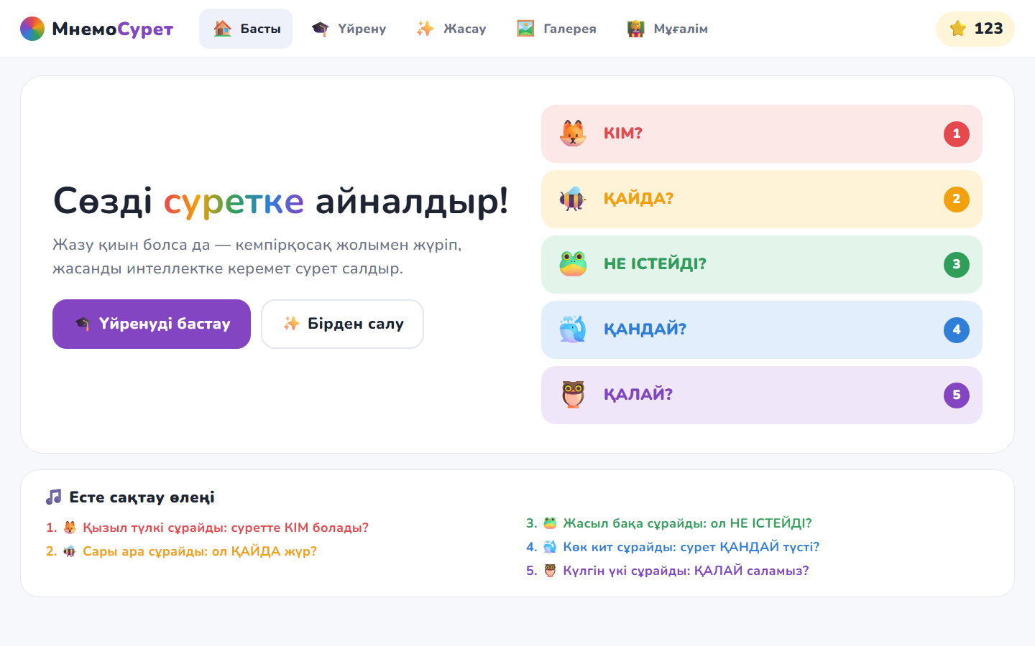
Басты бет: есте сақтау тірегі
Бес қадам бір экранда — түс, жануар, сұрақ және нөмір бірге көрінеді
Өлең әр кейіпкердің сұрағын ырғақпен есте сақтатады
Екі жол: «Үйрену» (қадамдық) және «Бірден салу» (еркін)
Notes:
Басты бет баланы мнемоникамен таныстырады: мұнда жазу мүлдем жоқ.

Slide 8
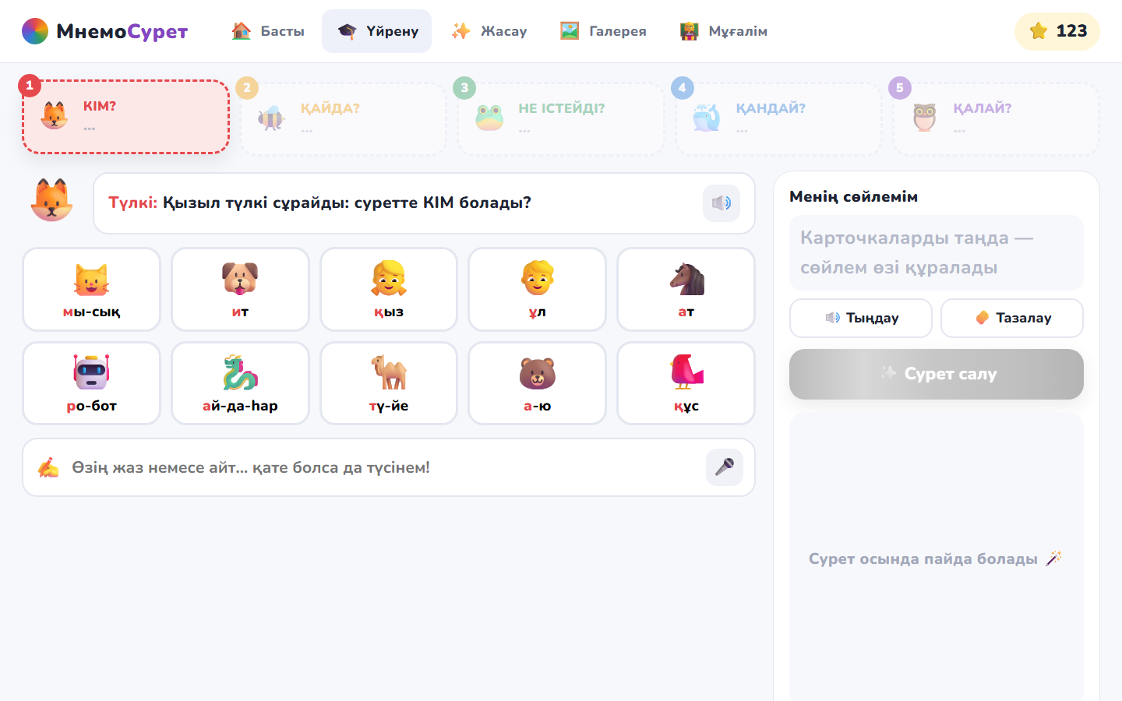
Үйрену режимі: қадам-қадаммен
Кейіпкер-жетекші сұрақты дауыстап айтады 🔊
Келесі қадамдар бұлдыр — бала ретті бұзбайды, тізбек бекиді
Карточкалар буынға бөлінген, бірінші әріп түспен белгіленген
Мотивация: әр қадамға ⭐, әр суретке ⭐⭐⭐
Notes:
Үйрену режимінде қадамдар тек ретімен ашылады — бұл мнемоникалық тізбекті бекітеді.

Slide 9
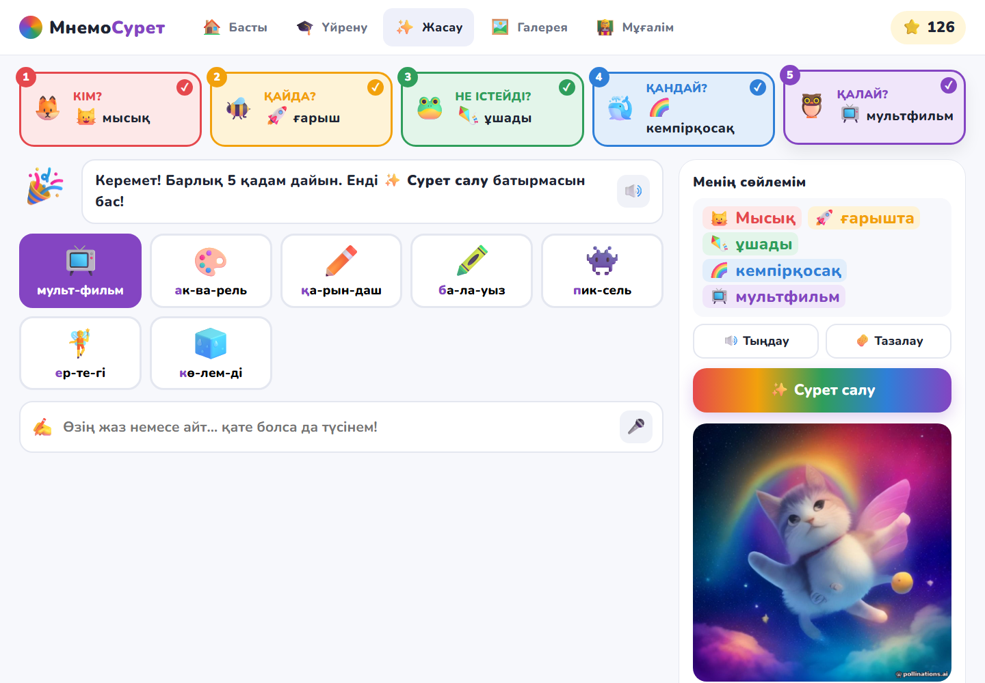
Сурет жасау: 6 басу → ЖИ суреті
Сөйлем түрлі түсті бөліктерден өзі құралады
ЖИ-ге ағылшынша промпт автоматты жасалады: «a cute cat flying in outer space, rainbow colors, cartoon style…»
Нәтиже 10–30 секундта, нақты генератор (Pollinations, Flux)
Notes:
Скриншот нақты жұмыстан алынған: сурет ЖИ генераторынан келген.

Slide 10
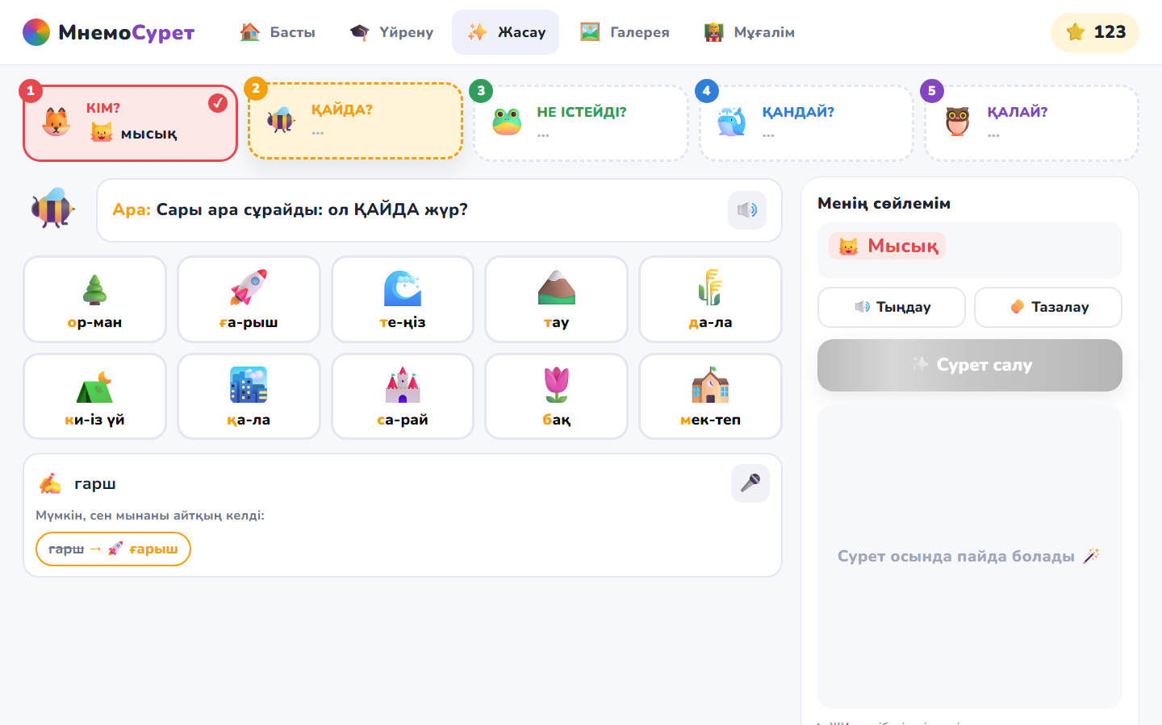
Қатені кешіретін енгізу
«гарш» → ғарыш бала қате жазса да, жүйе дұрыс карточканы ұсынады
Алгоритм: Дамерау–Левенштейн қашықтығы, айна әріптер (б↔д) мен орын ауыстыруға жартылай айыппұл
Қазақ әріптері орысша баламаға теңестіріледі: қ=к, ғ=г, ұ=у
Дауыс 🎤 арқылы айтылған сөз де осылай танылады
Notes:
Бұл модуль дисграфияның басты көрінісіне — әріп түсіру, ауыстыру, шатастыруға — арналған.

Slide 11
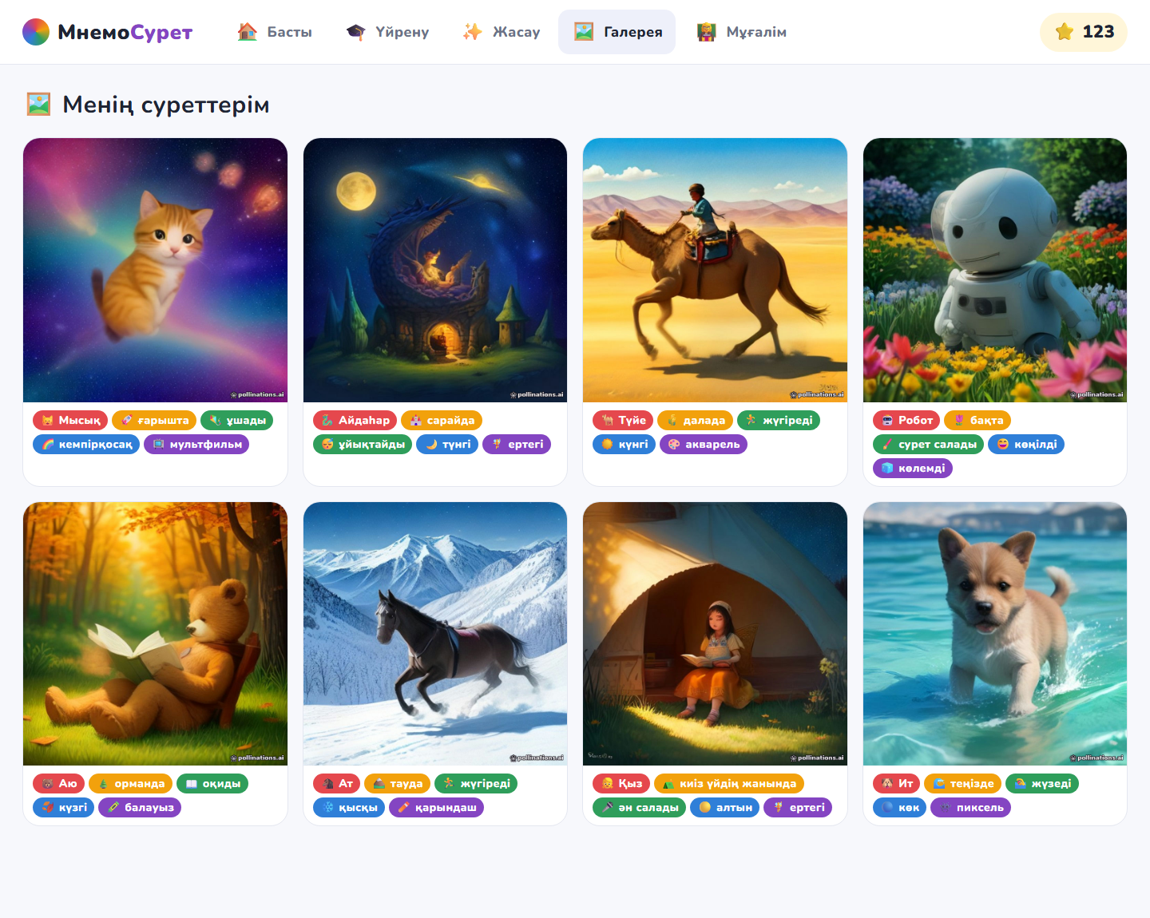
Галерея: баланың шығармашылығы
Әр сурет өзінің түрлі түсті «рецептімен» сақталады
Түстер мнемоникамен бірдей — бала суреттің қалай жасалғанын «оқиды»
Мысалдар жүйе арқылы нақты генерацияланған 8 сурет
Notes:
Галерея нәтижені көрсетеді және мнемоникалық кодты қайталап бекітеді.

Slide 12
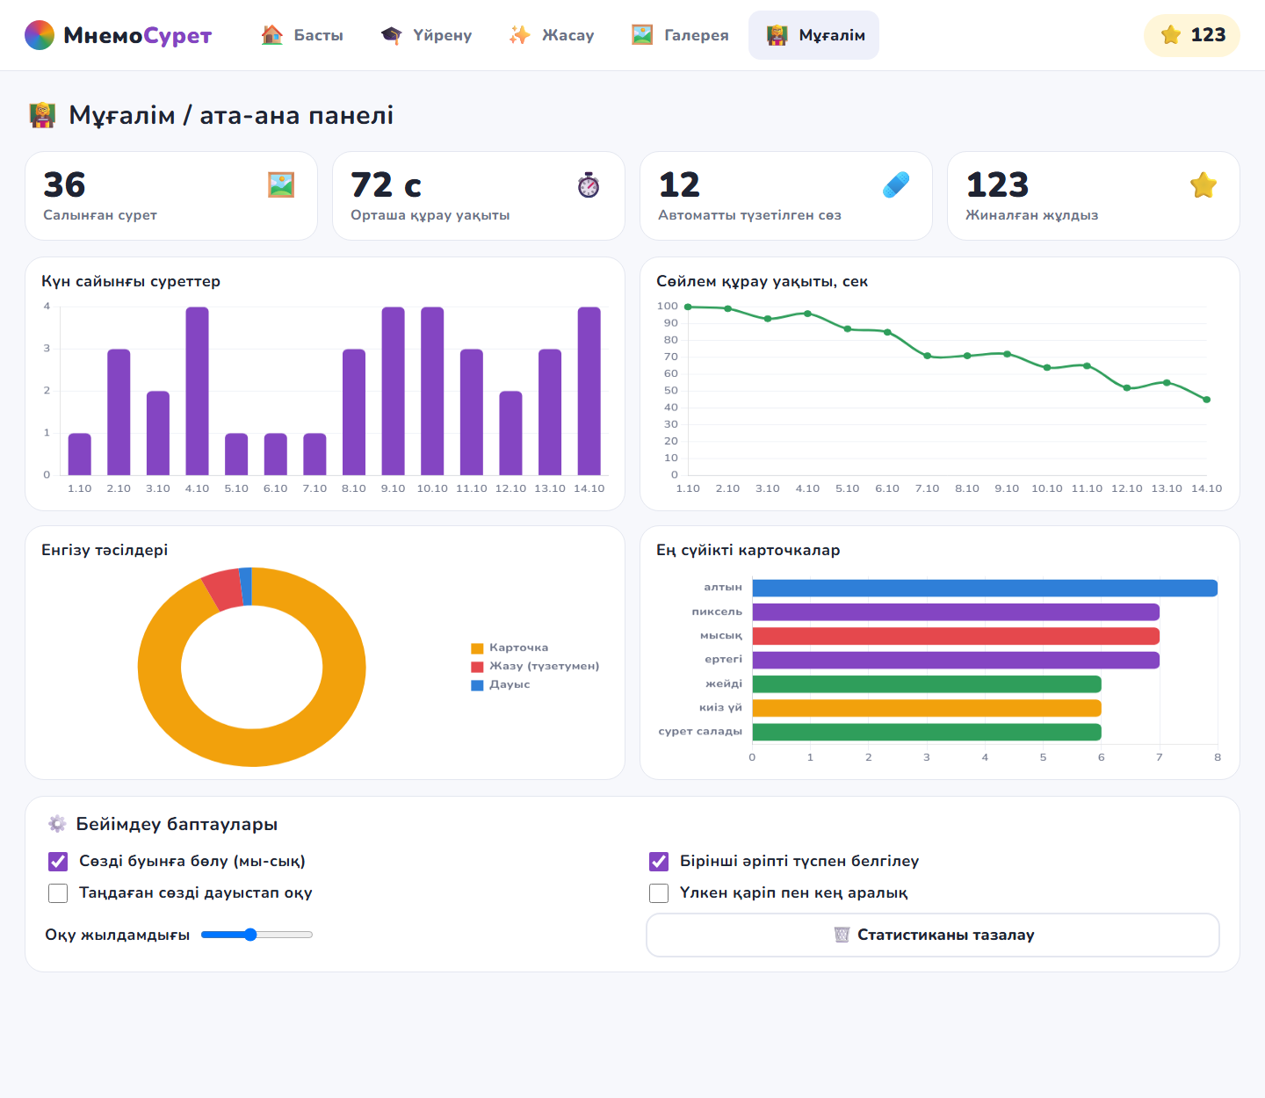
Мұғалім / ата-ана панелі
Көрсеткіштер: сурет саны, құрау уақыты, түзетілген сөздер
Графиктер: күндік белсенділік, уақыт динамикасы, енгізу тәсілдері, сүйікті сөздер
Баптаулар: буын, әріп түсі, үлкен қаріп, оқу жылдамдығы
Ескерту: скриншотта демо-деректер
Notes:
Мұғалім баланың прогресін бақылап, интерфейсті жеке бейімдейді. Скриншоттағы сандар — демо режим деректері.

Slide 13
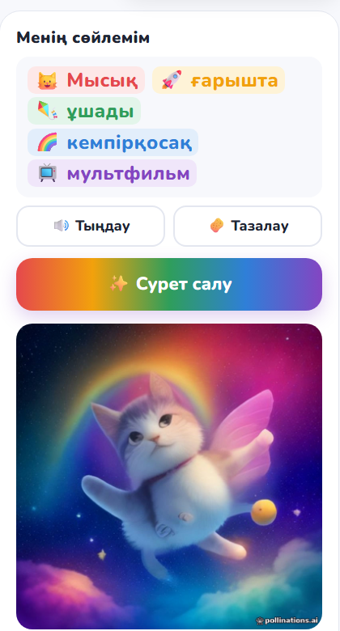
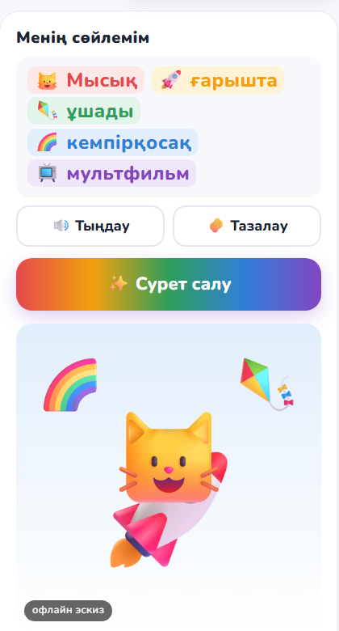
Тұрақтылық: желі болмаса да жұмыс істейді
Тегін генератордың сұраныс лимиті бар — жүйе 12 секунд сайын 3 рет қайталайды
Сәтсіз болса, таңдалған карточкалардан жергілікті эскиз салынады
Бала ешқашан қате хабарламасын көрмейді — сабақ үзілмейді
Онлайн: ЖИ суреті
Офлайн: эмодзи-эскиз
Notes:
Сабақ үстінде интернет үзілсе де, бала нәтиже алады. Бұл ерекше білім беру қажеттілігі бар балалар үшін маңызды.

Slide 14
Нәтиже: қате жазылған сөзді тану дәлдігі
97%
бір қатесі бар сөз бірінші ұсыныста дұрыс танылады
65%
екі қате бірге — әлсіз тұс, келесі нұсқада жақсарту керек
Тест: сөздіктің 43 сөзіне дисграфияға тән қателер автоматты енгізілді (tests/fuzzy_eval.js)
Notes:
Бұл сандар жүйенің өзінен алынған: тест скрипті әр сөзге қате енгізіп, модуль оны таныды ма, тексереді.

Slide 15
Нәтиже: бір суретке қажетті әрекет саны
13 есе аз әрекет: бала бір әріп те жазбай сурет алады
Notes:
Ағылшынша промпт орташа 77 таңба, МнемоСурет — 5 карточка + 1 батырма. Сандар жобадағы 8 мысал бойынша есептелген.

Slide 16
Қолданылған технологиялар
HTML5 · CSS3 · JavaScript
Web Speech API
орнатусыз, кез келген браузерде, планшетте де
дыбыстау (TTS) және сөзді тану (STT, kk-KZ)
Pollinations.ai (Flux)
Chart.js 4
тегін, кілтсіз ЖИ сурет генераторы
мұғалім панеліндегі графиктер
localStorage
Дамерау–Левенштейн
галерея, статистика, баптаулар құрылғыда сақталады
дисграфияға бейімделген анық емес іздеу
Бағдарлама көлемі: ~700 жол код · сервер қажет емес · интернетсіз де жұмыс істейді
Notes:
Стек әдейі қарапайым: мектептегі кез келген компьютерде немесе планшетте орнатусыз ашылады.

Slide 17
Қорытынды және келесі қадамдар
Не жасалды
Келесі қадамдар
«Кемпірқосақ жолы» мнемоникалық жүйесі (5 қадам × түс × жануар × сұрақ)
Жазусыз промпт-конструктор: 46 карточка, буын, дыбыстау, дауыс
Қатені кешіретін іздеу: бір қатеде 97% дәлдік
ЖИ генераторымен интеграция және офлайн режим
Мұғалімге арналған аналитика панелі
Логопед-мұғаліммен пилоттық тестілеу (бақылау және тәжірибе топтары)
Екі қатені тануды жақсарту (сөздік контекст)
Қазақ тіліндегі сапалы TTS дауысын қосу
Карточкаларды мұғалім өзі қоса алатын редактор
Notes:
Нәтижелерді қорытып, пилоттық зерттеу жоспарын атау.

Slide 18
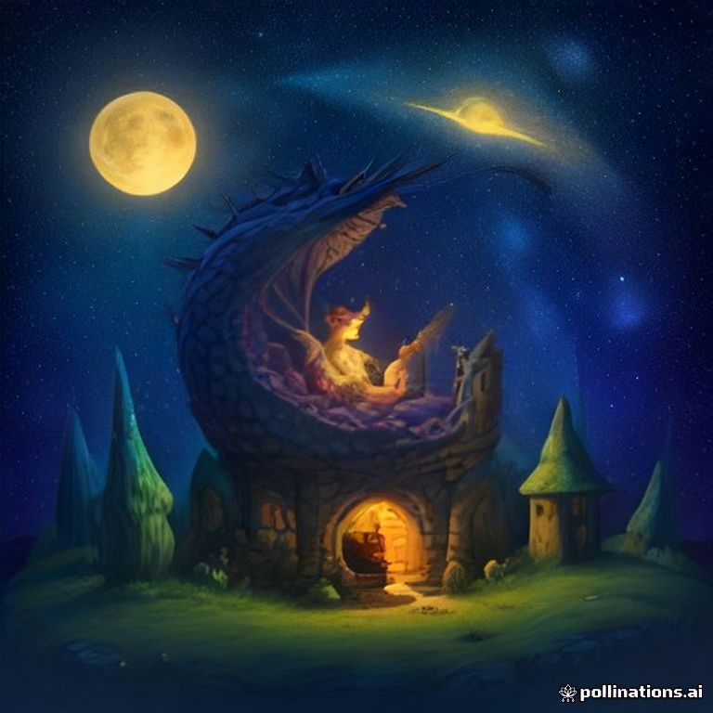
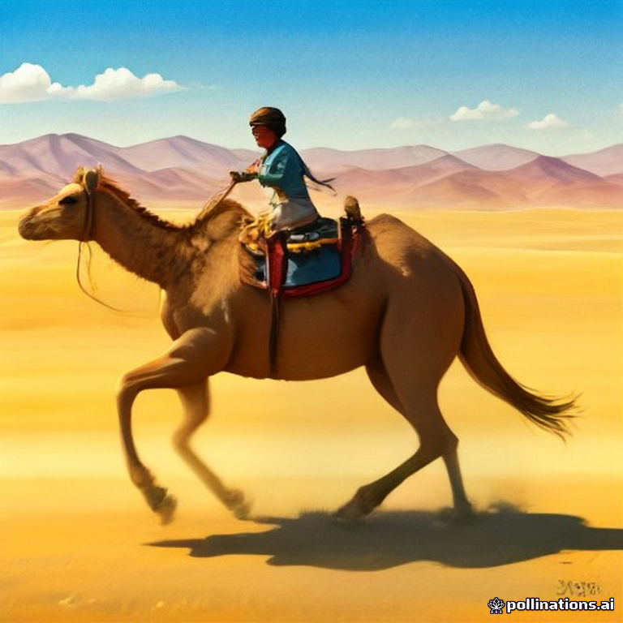
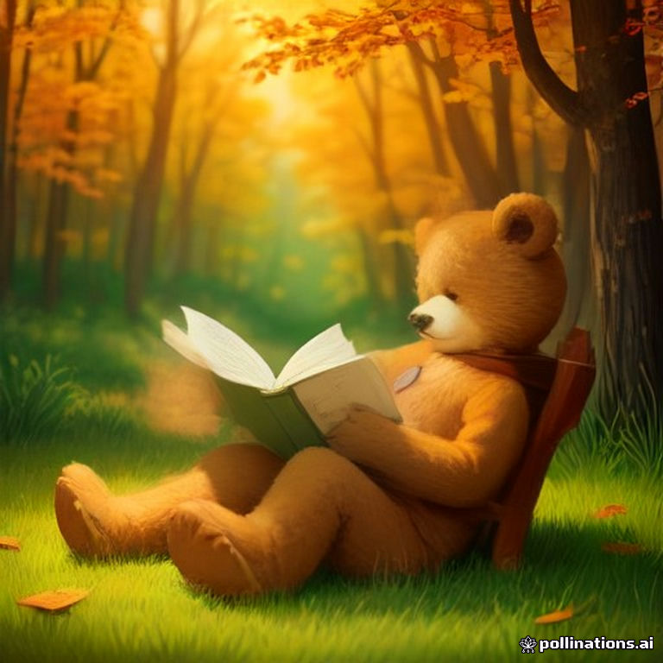
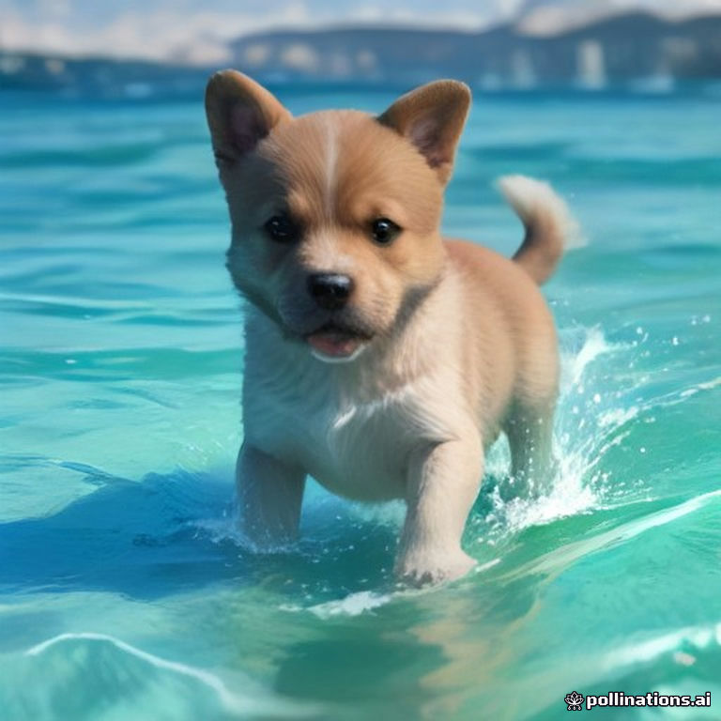
Назарларыңызға рақмет!
Сұрақтарыңызды күтемін · Демо: app/index.html
Notes:
Демо көрсету: «Үйрену» режимінде бір суретті тікелей салып шығу.

